Slide 1
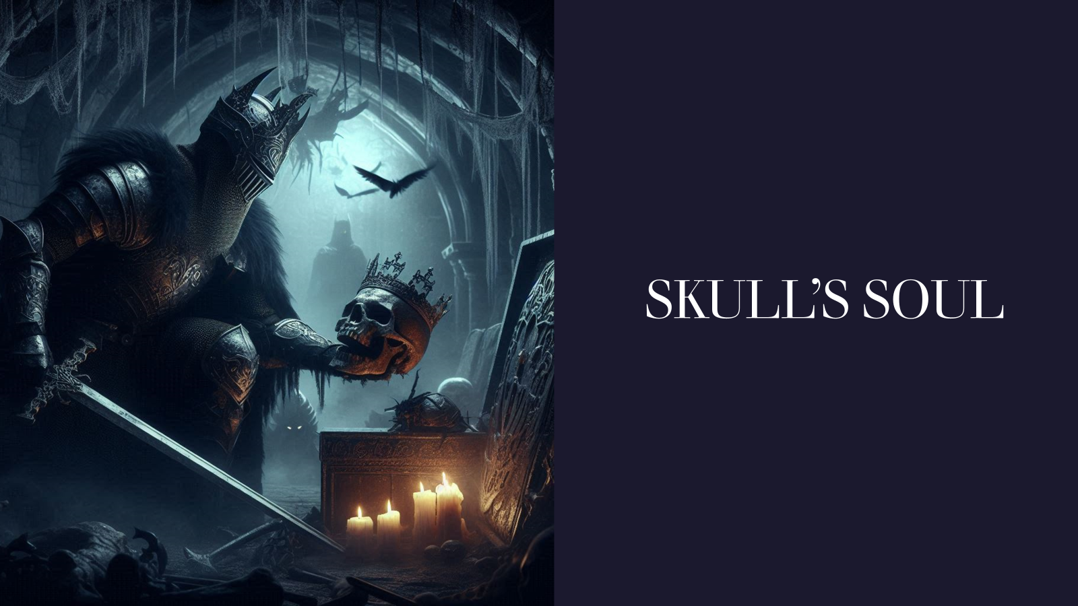

Slide 2
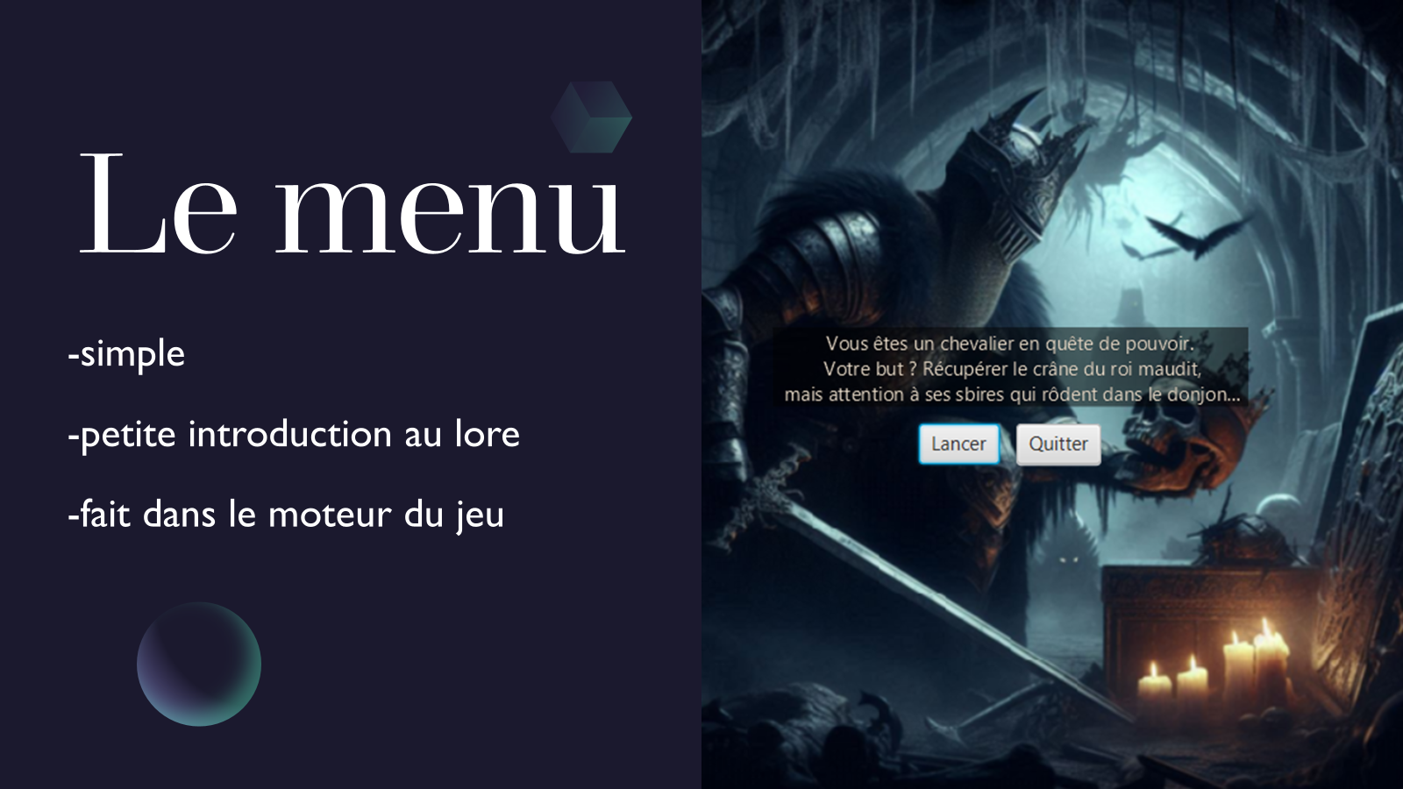

Slide 3
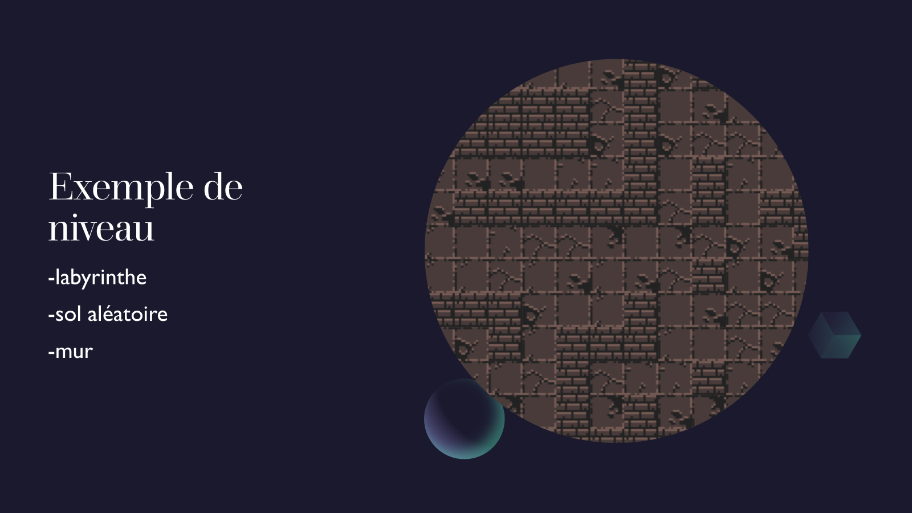

Slide 4
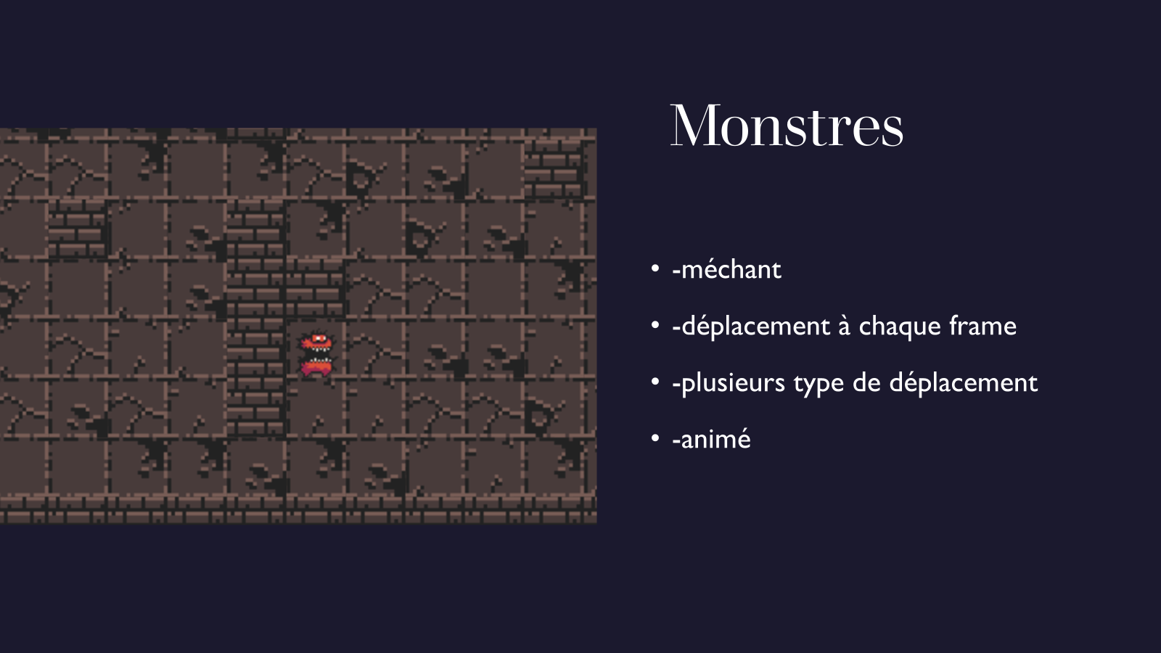

Slide 5
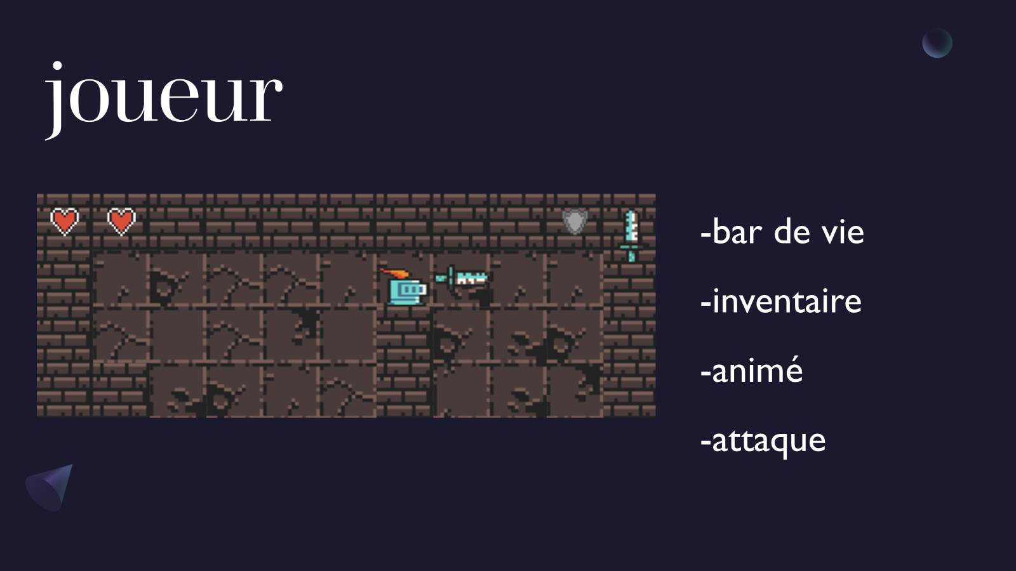

Slide 6
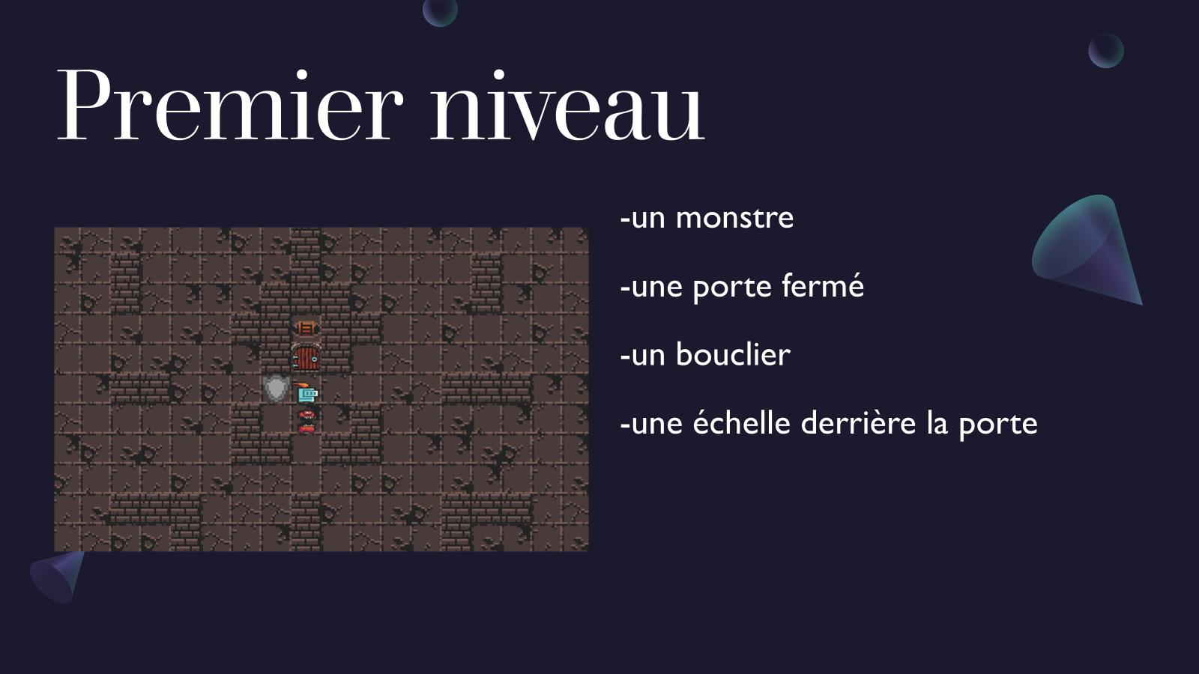

Slide 7
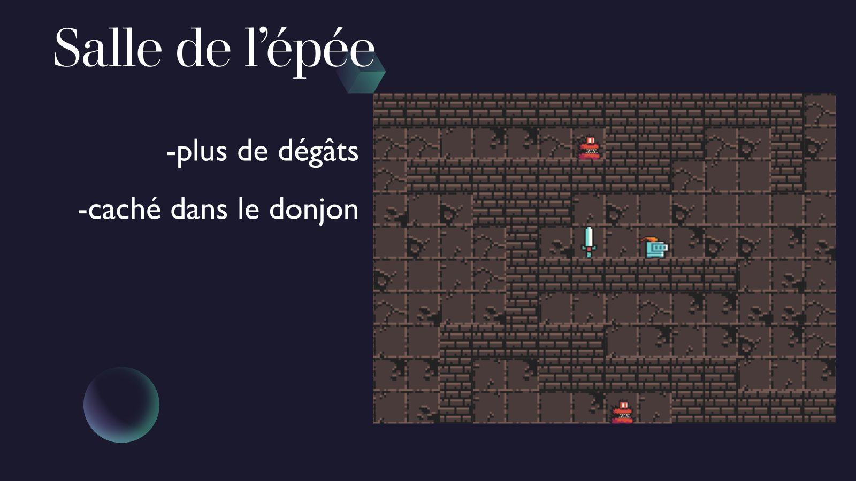

Slide 8
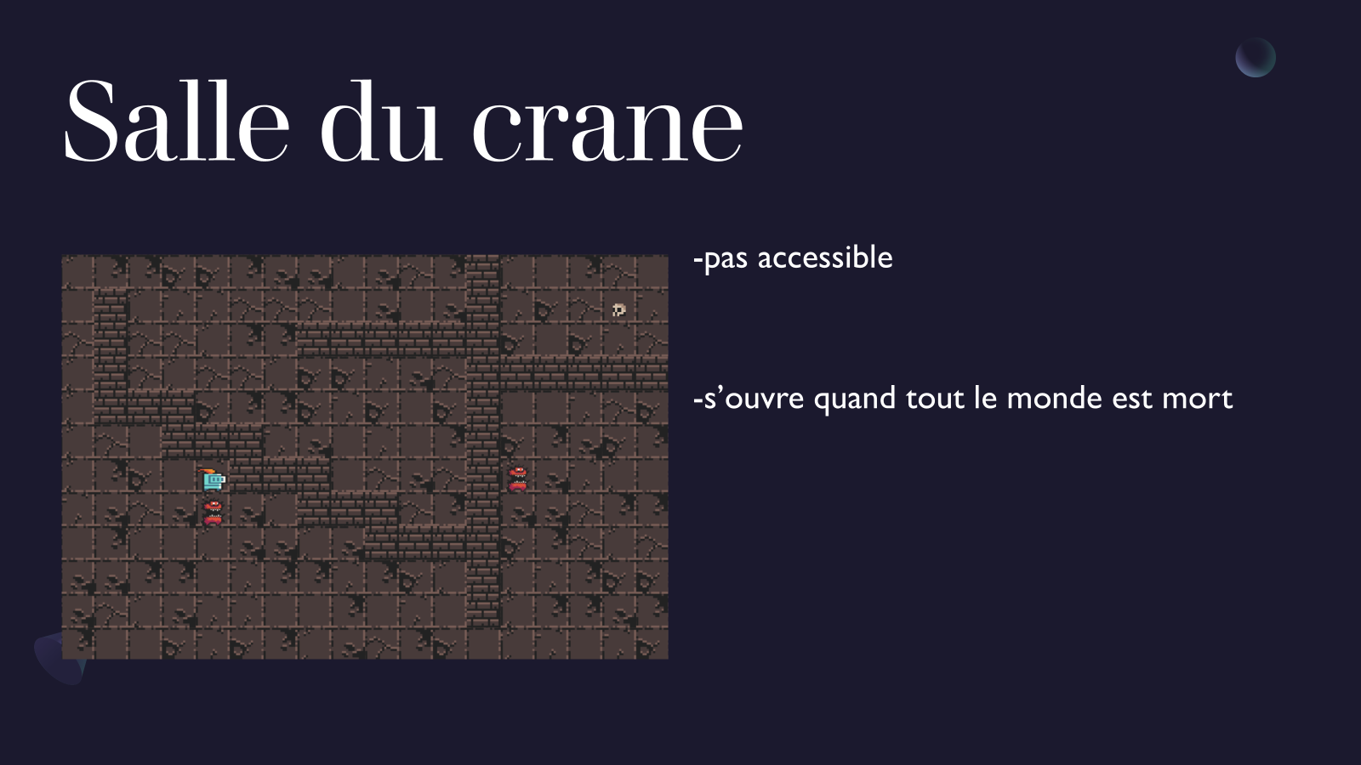

Slide 9
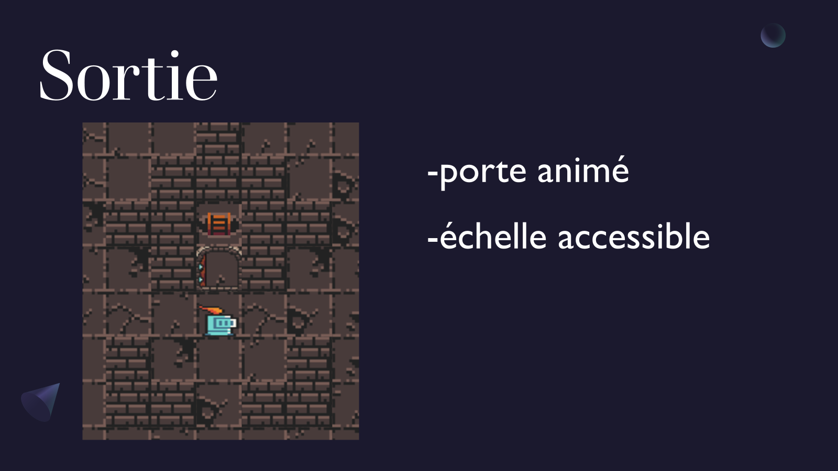

Slide 10

Nos fonctionnalitées implémentées
Version 1 : Amulette, Multi-Etage Fonctionnel, Degats par les monstres/Mort du héro
Version 2 : Monstre Attiré par le Héro, Attaque Directionnelle, Affichage attaque, Mort des Monstres
Version 3 : Sprite, Arme, Boucliers
Version 4 : Sprite-Loader, Ajout d’étage, Optimisation (Beaucoup), Menu, Affichage (Barre de vie, Bouclier et Epée dans l’inventaire), Deplacement Monstre variable

Slide 11
Conception Final
Noah Sofien Arthur Josua
Version 1 Amulette Multi-Etage Diagrammes Conception Niveaux Degats Monstres Mort Hero Version 2 Affichage Attaque Attaque Monstre Attiré ……….. Directionnelle Version 3 Sprite Arme Sprite ……….. Bouclier Version 4 Menu Nouveaux Etages SpriteLoader ……….. Affichage Optimisation Optimisation Deplacement Monstre Variable

Slide 12
Diagramme de Classe Final

Slide 13
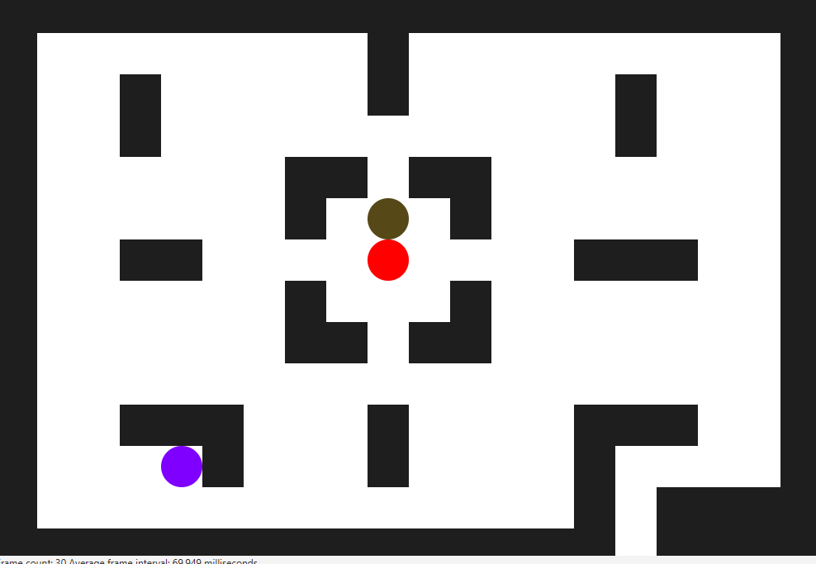
Version 1 : Amulette, Multi-Etage Fonctionnel, Degats par les monstres/Mort du héro

Slide 14

Version 2 : Monstre Attiré par le Héro, Attaque Directionnelle, Affichage attaque, Mort des Monstres

Slide 15
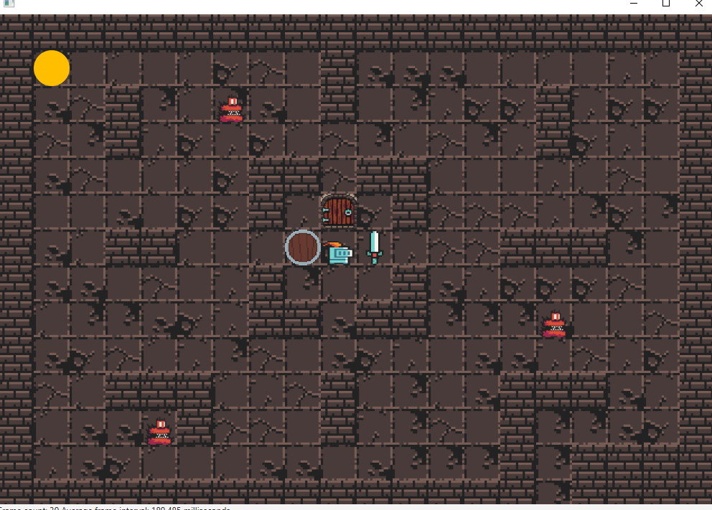
Version 3 : Sprites, Arme, Boucliers

Slide 16
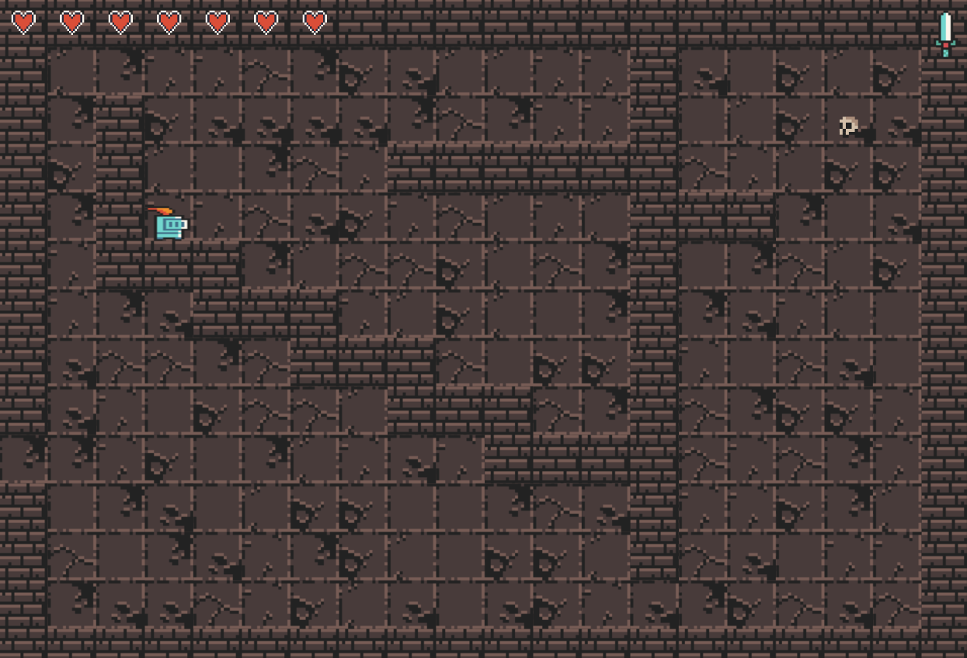
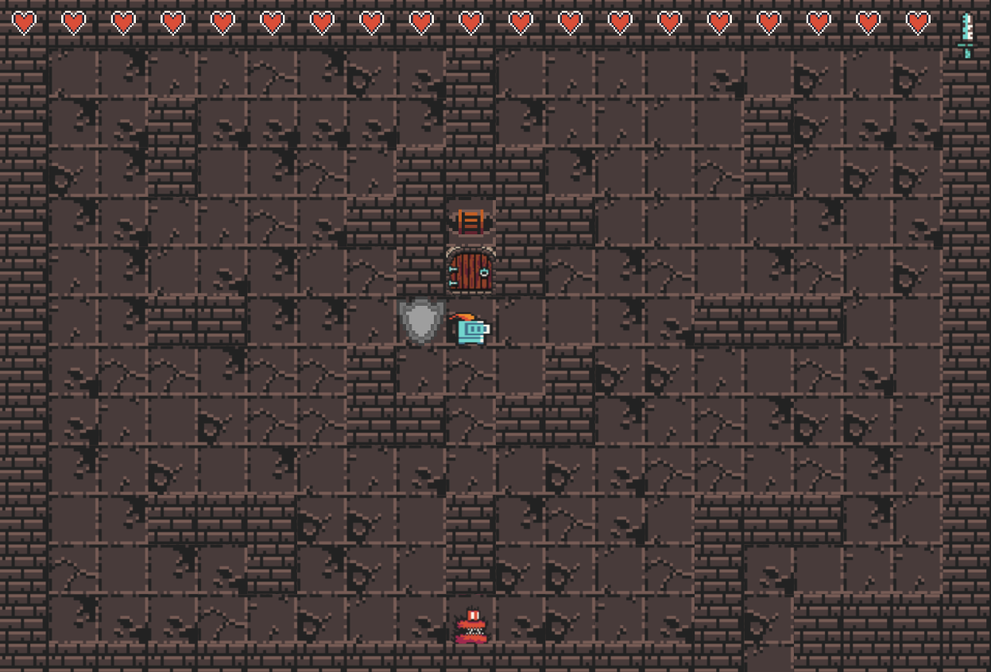
Version 4 : Sprite-Loader, Ajout d’étage, Optimisation (Beaucoup), Menu, Affichage (Barre de vie, Bouclier et Epée dans l’inventaire), Deplacement Monstre variable

Slide 17
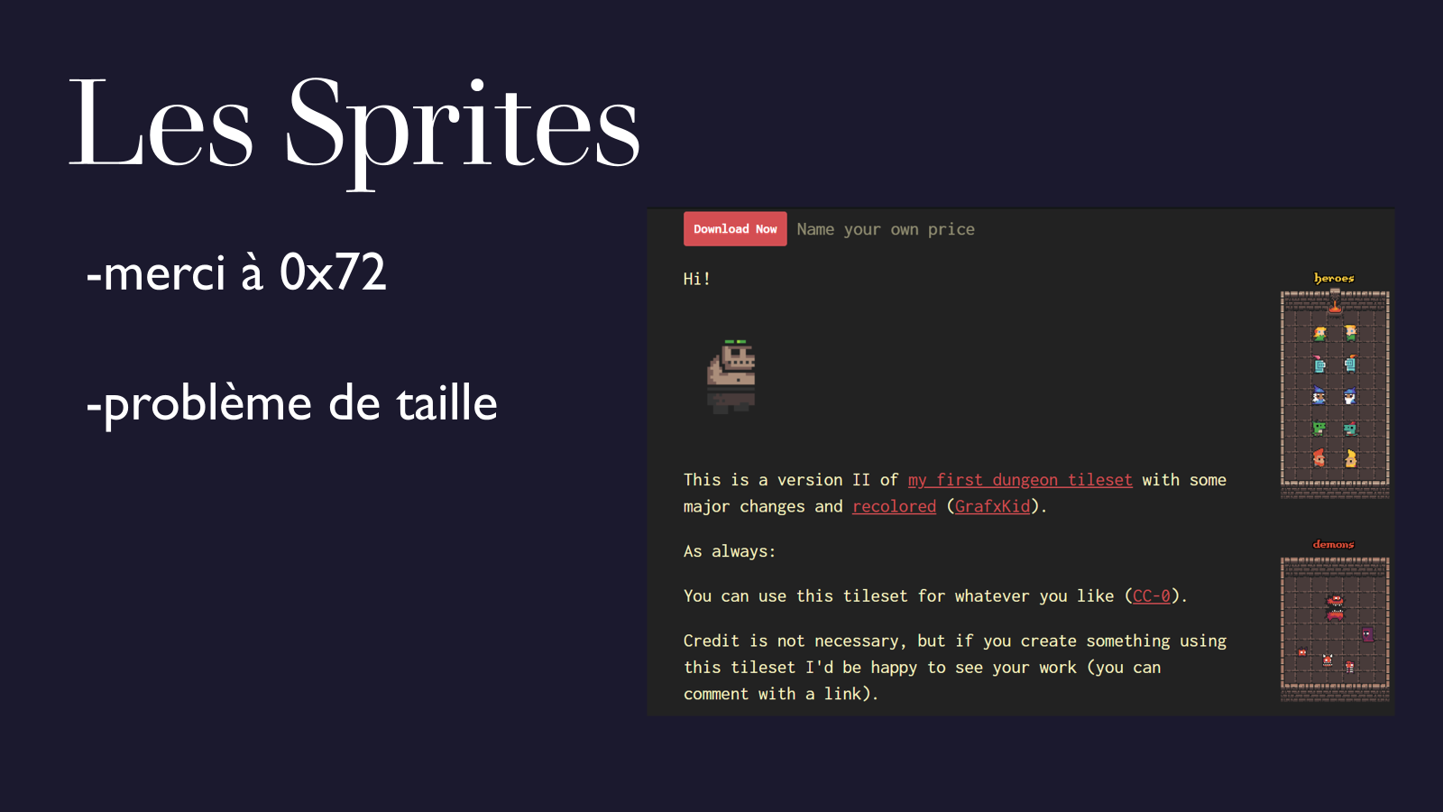

Slide 18
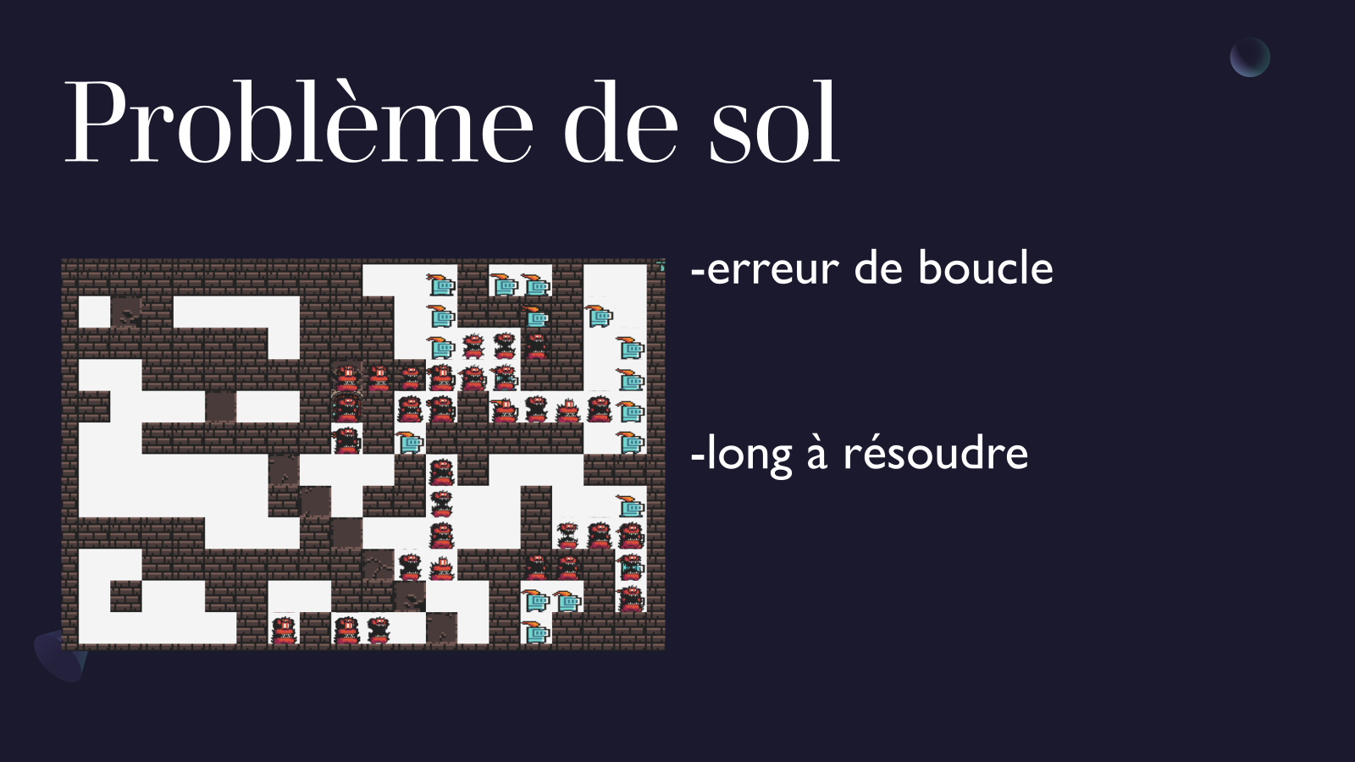

Slide 19
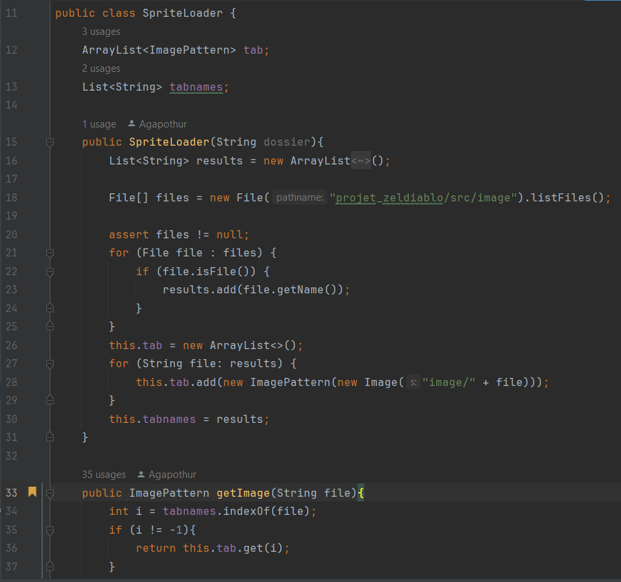
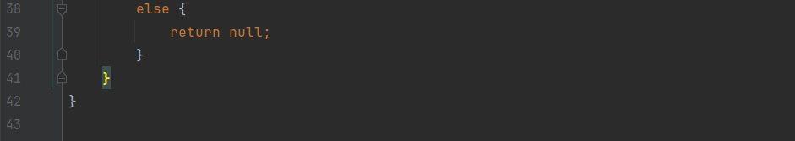
Problèmes de lag
SpriteLoader

Slide 20
CONCLUSION

